Slide 1


Slide 2

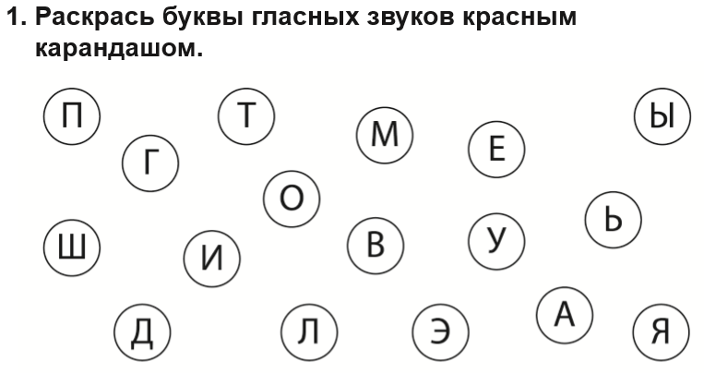
Ы
Е
О
У
И
А
Э
Я

Slide 3
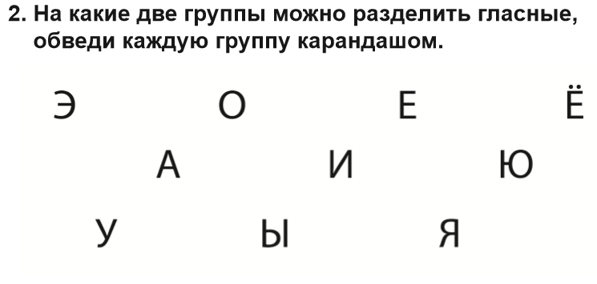

Slide 4

мя
дё
зе
мю
ми

Slide 5

у
ю
ю
у
у
ю

Slide 6


Slide 7


Slide 8

й

Slide 9

и
е
и
я
-
е
я
и
ё
я
ю
-
а
ю
и
е
е

Slide 10
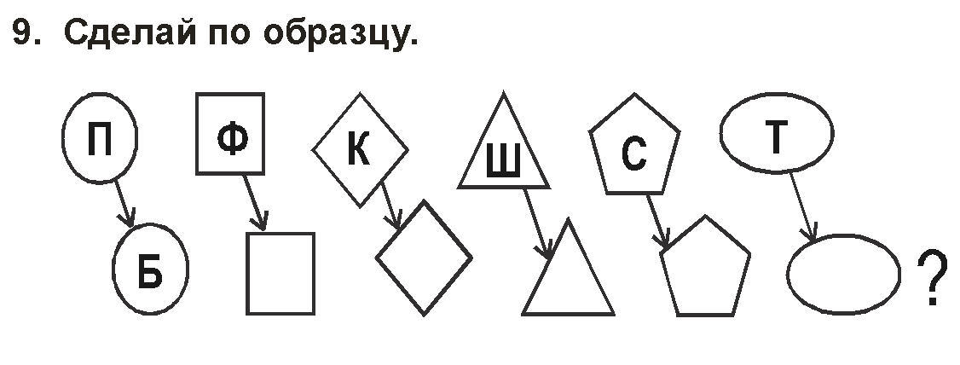
В
Г
З
Ж
Д

Slide 11
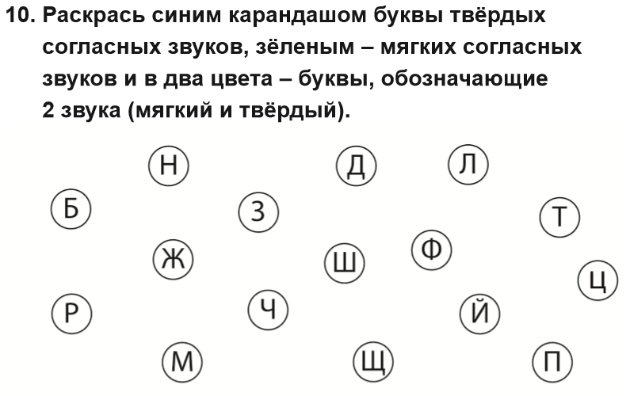



Н
Д
Л
Б
З
Т
Ж
Ф
Ш
Ц
Р
Ч
Й
М
Щ
П

Slide 12


Slide 13
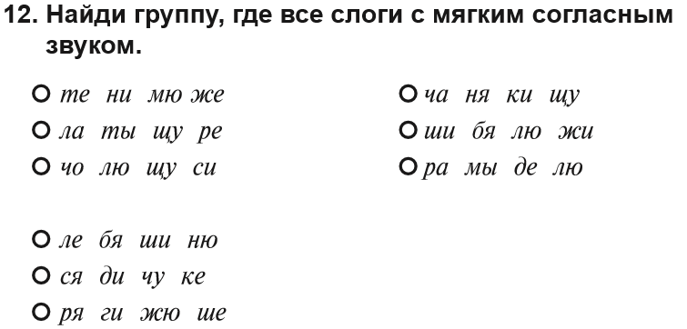

Slide 14


Slide 15


Slide 16

бил
мял
ряд
люк
вёл
мёл

Slide 17
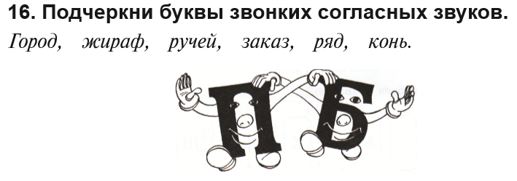

Slide 18


Slide 19


Slide 20


Slide 21


Slide 22
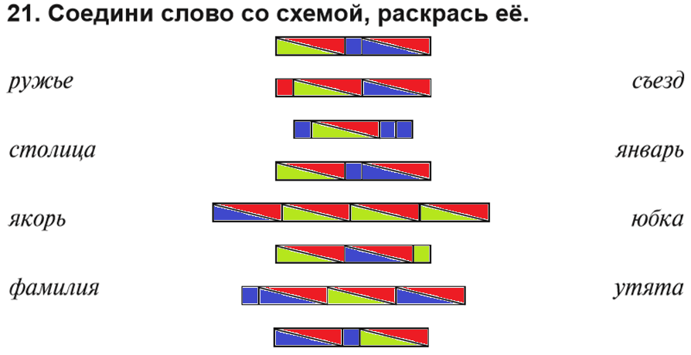
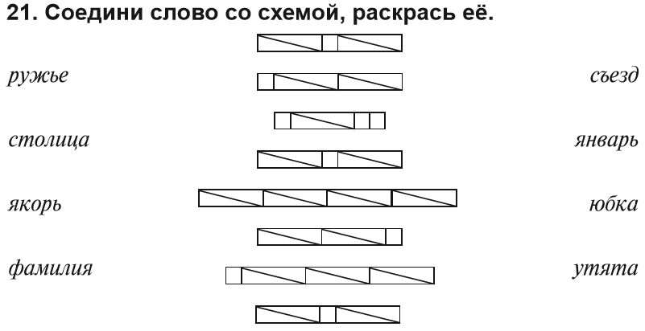

Slide 23
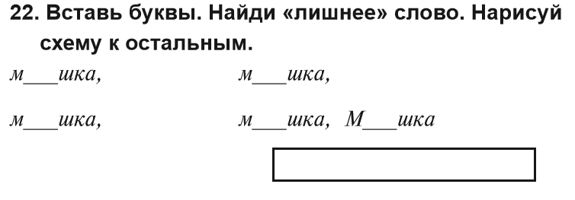
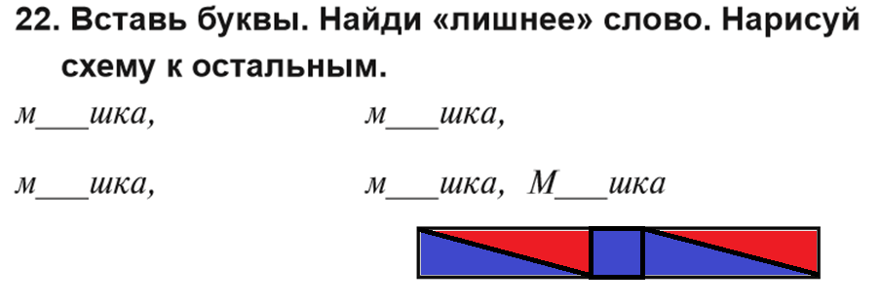
ы
у
и
о
а

Slide 24


Slide 25


Slide 26


Slide 28


Slide 29


Slide 30

Ш
Ф
И

Slide 31
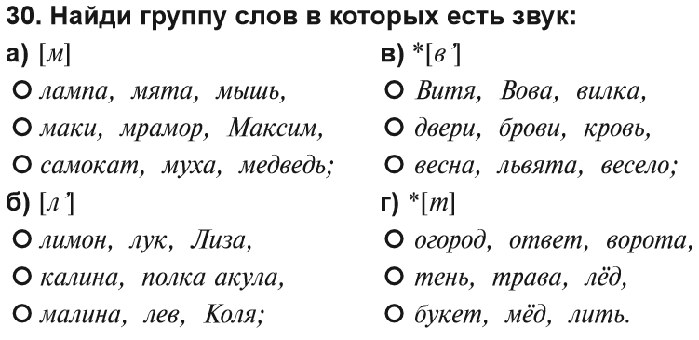

Slide 32


Slide 33


Slide 34

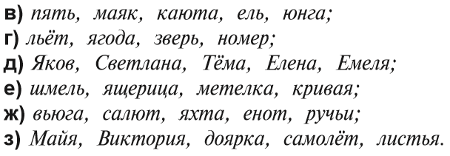

Slide 35
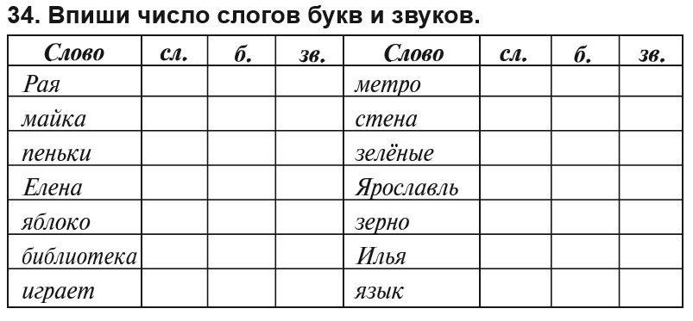
2 3 4
2 5 5
2 5 5
2 5 5
2 6 5
4 7 8
3 5 6
3 9 9
3 6 7
2 5 5
5 10 10
2 4 4
3 6 7
2 4 5

Slide 36


Slide 37


